Slide 1
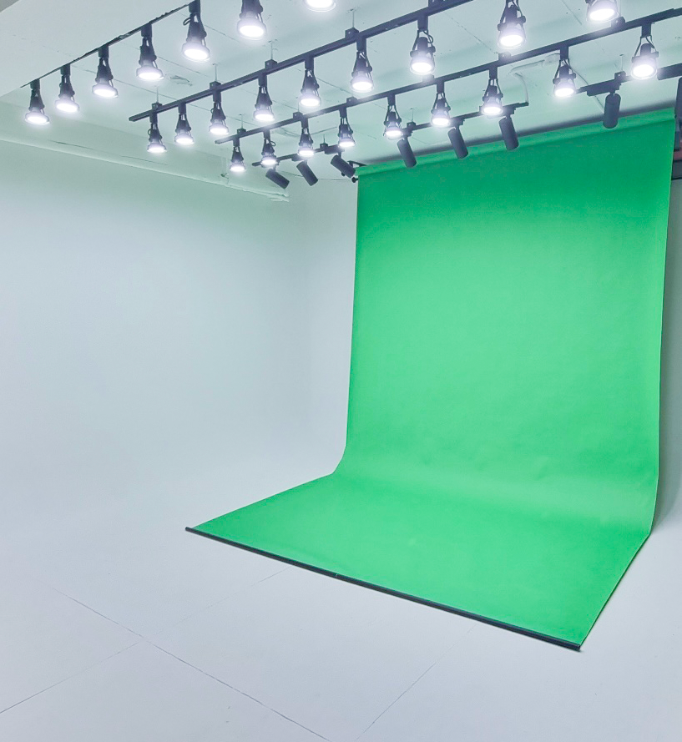

교육내용 전문 스튜디어 현장 실습, 크로마키 촬영, 영상 편집 등 교육일정 1차 6월 17일(토) 14:00 ~ 16:00 2차 6월 24일(토) 14:00 ~ 16:00 인원 : 6명 (성인) / 노트북 지참 (교육비 무료) 장소 : 벨프로덕션 서울시 강남구 압구정로4길, 13-5 지하1층 문의 : 02) 515-4132
크로마키
영상 만들기

